Slide 1

PHITSシミュレーションを理解する
ために必要となる放射線物理の基礎

Slide 2
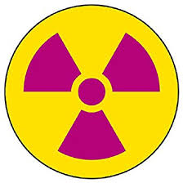
放射線と放射能の定義
放射線とは?
高いエネルギーを持つ電磁波もしくは粒子で、原子もしくは原子核反応*を引き起こすことができるもの
例: 光子, 中性子, 陽子, α線, β線, X線 など
基本単位: 電子ボルト (eV) = 1.602 x 10⁻¹⁹ (J)
*後のスライドで詳しく解説
放射能（放射性物質）とは?
原子核の崩壊により放射線を出す能力
例: 原子炉の使用済み燃料
原子力事故により放出された¹³⁷Csなどを含むプルーム
⁶⁰Coや²⁵²Cfなどの検出器校正用線源
基本単位: ベクレル (Bq) = 1 (崩壊 / 秒)

Slide 3

放射能と放射線の関係
放射能と放射線は，線香花火の玉と火花のような関係
時間
放射能（Bq）は時間と共に減衰するが，
放出する放射線のエネルギー(eV)は変わらない

Slide 4
放射線と物質の相互作用
原子反応（Atomic Interaction）
原子（もしくは分子）と相互作用し，軌道電子をはじき出して電離したり，原子を励起させたりする
電磁気力を介して反応し、入射放射線はあまり変化しない（光子除く）
発生頻度（断面積）は極めて高い（水中1cmあたり1億回程度）*
放射線が物質・人体に影響を与える基本メカニズム
原子核反応（Nuclear Interaction）
原子核と相互作用し，新たな原子核や放射線を生成する
核分裂や核融合も原子核反応の一種
強い力（核力）を介して反応し、入射放射線も大きく変化する
発生頻度（断面積）は低い（水中1cmあたり0.1回程度）*
原子力発電でエネルギーが発生する基本メカニズム
*高エネルギー陽子の場合。断面積は放射線の種類やエネルギーに大きく依存

Slide 5
放射線の種類
主な放射線とその特性
種類 | 電荷 (e) | 質量(MeV) | 電離能力 | 核反応 断面積 | 主な存在場所・線源
光子 (γ線,X線) | 0 | 0 | 低 (注1) | 低 | 放射性同位元素 X線発生装置（レントゲン）
電子(β線) 陽電子 | -1 1 | 0.511 | 低 | 低 | 放射性同位元素，電子加速器 宇宙空間（オーロラなど）
μ粒子 | ±1 | 105.7 | 中 | 低 | 大気圏内宇宙線（２次粒子）
陽子 | 1 | 938.3 | 中 | 中 | 宇宙線，陽子加速器
中性子 | 0 | 939.6 | なし (注1) | 高 | 原子炉，高エネルギー加速器 大気圏内宇宙線（２次粒子）
He原子核（α線） | 2 | 3733 | 高 | 中 | 放射性同位元素，宇宙線
重イオン | 3以上 | (注2) | 極めて高 | 高 | 宇宙線，重イオン加速器
注1）電離能力はほとんどないが，電離能力を有する放射線を生成する能力はある
注2）中性子数×中性子質量 ＋ 陽子数×陽子質量 － 原子核の結合エネルギー

Slide 6
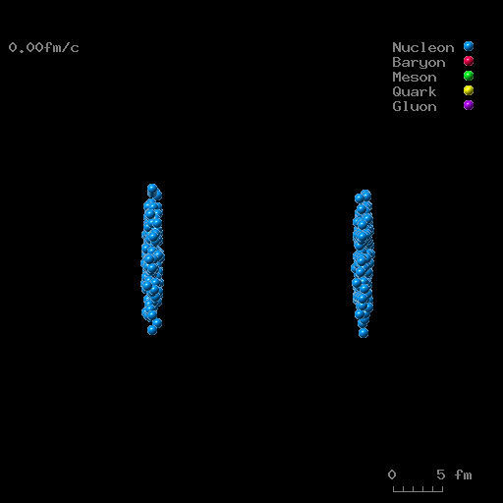
放射線とエネルギーの関係
放射線の特性（電離能力・核反応断面積）はエネルギーに依存する
エネルギーが高いほど電離能力が低い
→ 速度が速いと電磁相互作用する時間が短いから
エネルギーが高いほど核反応が「すごい」
→ 原子核を粉々に壊して大量の2次放射線を生成する
高エネルギー核反応の例
（Au+Au 200GeV/n in CM)
水中での陽子の阻止能（電離能力）

Slide 7
放射線の影響
放射線が生物に与える影響
負の側面： DNA損傷，細胞致死，臓器機能不全，発がん
正の側面: 進化のトリガー，放射線治療，食品の貯蔵期間延長
放射線が物質に与える影響
負の側面: 原子炉・加速器の材料損傷，半導体エラー
正の側面: 放射線グラフト重合による新素材創成
放射線の影響の大きさ
基本指標：吸収線量（単位質量当たりに付与される付与エネルギー）
単位： グレイ（Gy） = (J/kg）
生物及び物質，両方の影響の大きさを表現可能
２次指標：等価線量・実効線量（吸収線量に影響の違いを表す補正係数を乗じた値）
単位： シーベルト（Sv）
放射線の種類やエネルギーに依存
放射線防護や人体の被ばくリスクを表現するときのみに利用

Slide 8
代表的な放射線挙動解析手法
決定論的手法 (Deterministic Method)
単位時間・体積あたりに流入・流出・生成・消滅する放射線の数を，ボルツマン方程式を解析的に解くことにより決定
長所： 計算時間が短い
短所： 近似が多いため複雑な体系では計算精度が落ちる
モンテカルロ法 (Monte Carlo Method)
素過程（核反応や電離など）の発生頻度をモデル化もしくはデータベース化し，乱数を用いて各放射線の挙動をコンピュータ内で再現
長所： 第一原理計算のため情報量が多い
複雑な体系でも計算精度がよい
短所： 解析する放射線の数が少ないと統計的なばらつき（誤差）が大きい
近年のコンピュータの急速な発展により，
個人用PCでも十分な計算精度で解析が可能となった
PHITSは世界で最も汎用的に利用されているモンテカルロコードの１つ

Slide 9
まとめ
放射線は電磁気力（原子反応）や核力（原子核反応）を介して物質と相互作用する
その相互作用の特性（反応断面積や電離能力）は、放射線の種類やエネルギーに依存する
PHITSは、放射線が引き起こすほぼ全ての相互作用を考慮可能なモンテカルロ計算コード
最初から全ての物理現象を理解しようとする必要はなくトライ＆エラーで使いながら理解していくことが重要

